Slide 1
강화학습 9-2 과제 20204062 이인규
SoonChunHyang University

Slide 2
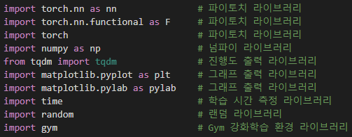
종속성 라이브러리 추가 코드
필요한 라이브러리를 추가합니다.

Slide 3
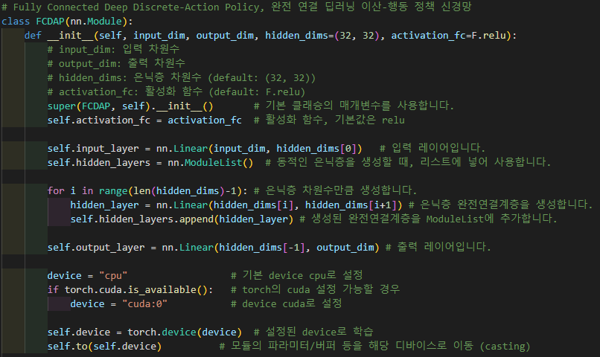
FCDAP 클래스 코드 - init

Slide 4
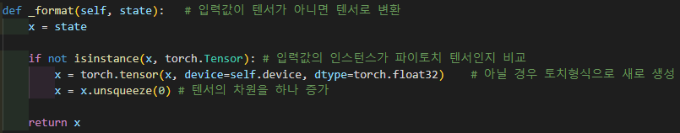
FCDAP 클래스 코드 - _format

Slide 5
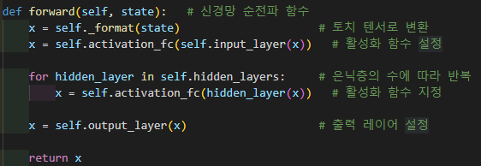
FCDAP 클래스 코드 - forward

Slide 6
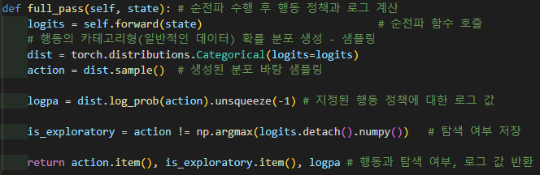
FCDAP 클래스 코드 – full_pass

Slide 7
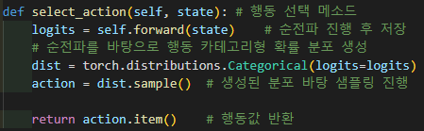
FCDAP 클래스 코드 – select_action

Slide 8

FCDAP 클래스 코드 – select_greedy_action

Slide 9
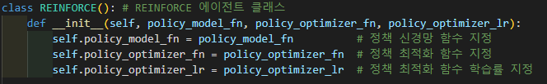
REINFORCE 클래스 코드 - init
REINFORCE 방식인 에이전트 클래스를 선언합니다.

Slide 10
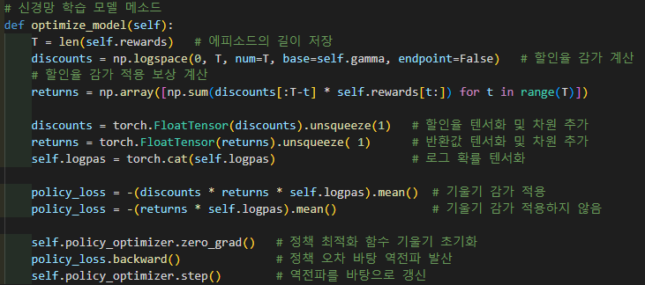
REINFORCE 클래스 코드 –optimize_model
Bullet one
Bullet two
Bullet three
Bullet four
Bullet five

Slide 11
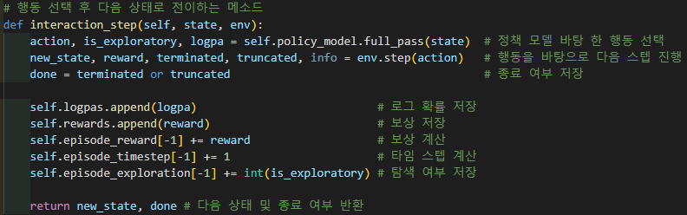
REINFORCE 클래스 코드 – interaction_step
Bullet one
Bullet two
Bullet three
Bullet four
Bullet five

Slide 12
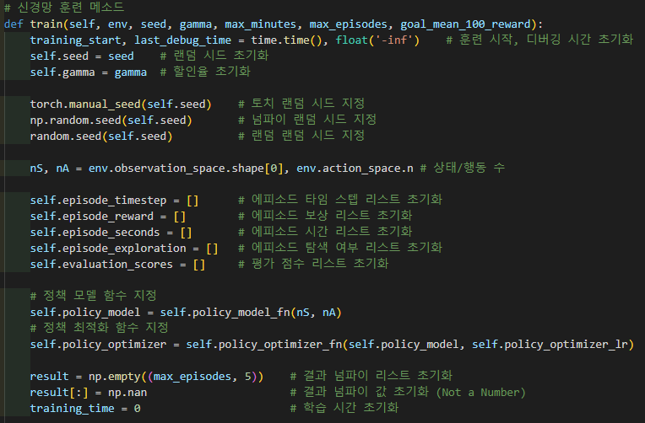
REINFORCE 클래스 코드 - train

Slide 13
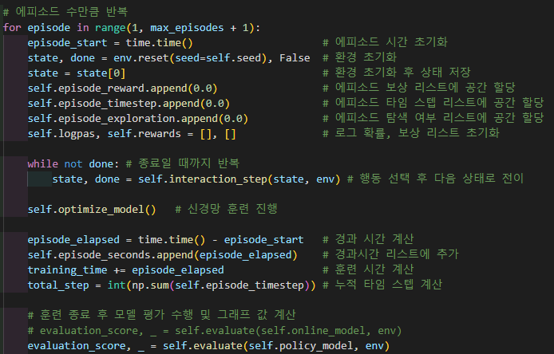
REINFORCE 클래스 코드 - train
Bullet one
Bullet two
Bullet three
Bullet four
Bullet five

Slide 14
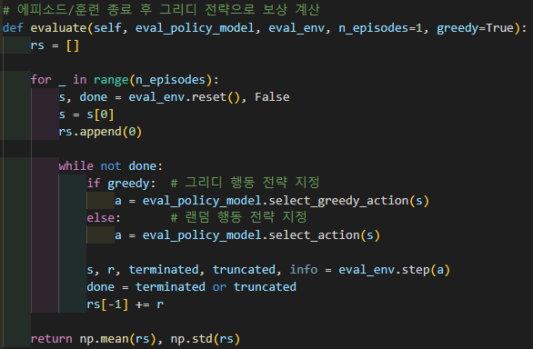
REINFORCE 클래스 코드 - evaluate

Slide 15
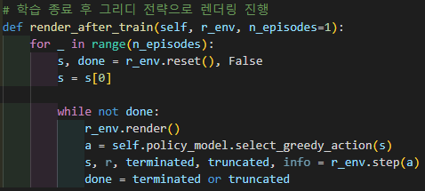
REINFORCE 클래스 코드 – render_after_train

Slide 16
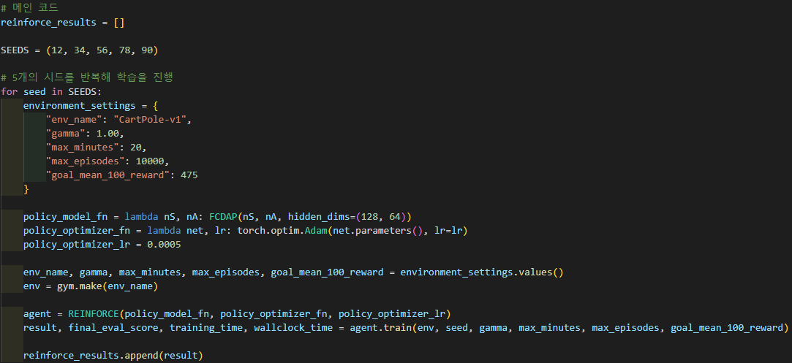
메인 실행 코드
Bullet one
Bullet two
Bullet three
Bullet four
Bullet five

Slide 17
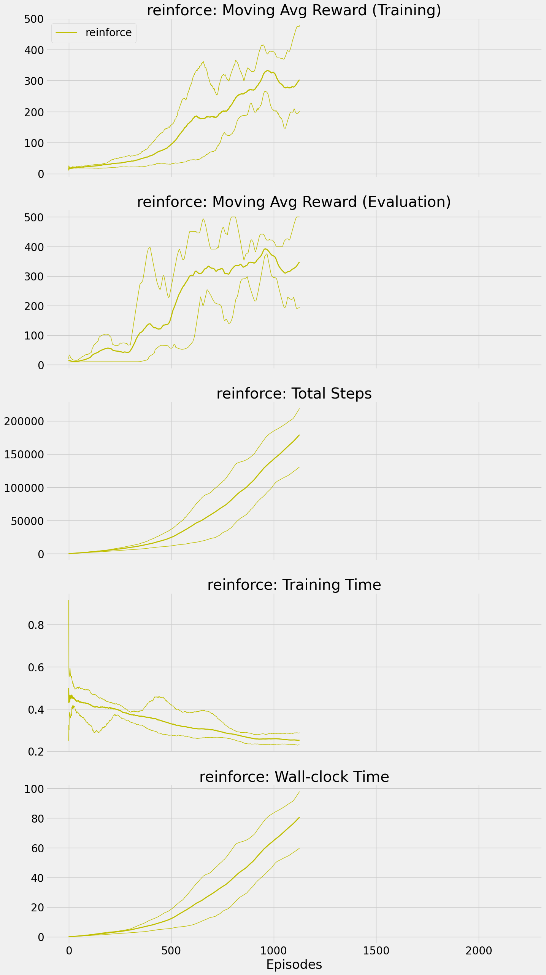
코드 실행 결과
시드 | 12 | 34 | 56 | 78 | 90
소요시간(s) | 148 | 247 | 114 | 143 | 73
종료 에피소드 | 1503 | 2168 | 1192 | 1688 | 1126
종료 조건 | 목표 보상 달성 | 목표 보상 달성 | 목표 보상 달성 | 목표 보상 달성 | 목표 보상 달성

Slide 18
임의의 환경 Acrobot (Classic Control environment)
SoonChunHyang University

Slide 19
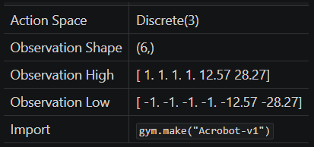
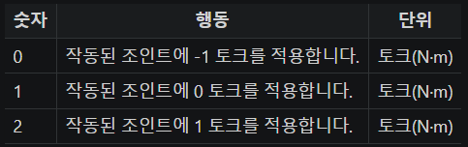
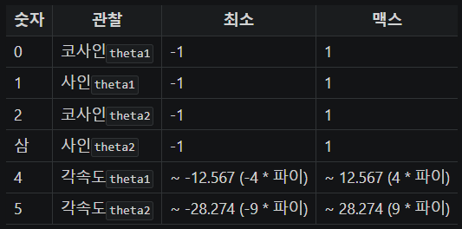
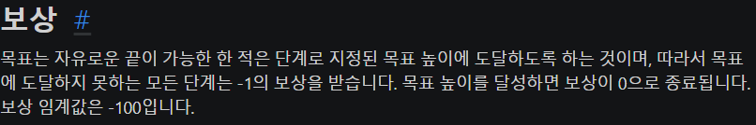

Acrobot 환경 설명

Slide 20
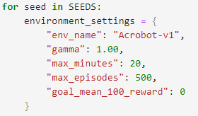
소스코드 수정 부분
env_name 은 Acrobot-v1으로 지정, max_episodes 는 500, goal_mean_100_reward는 0으로 지정합니다.

Slide 21
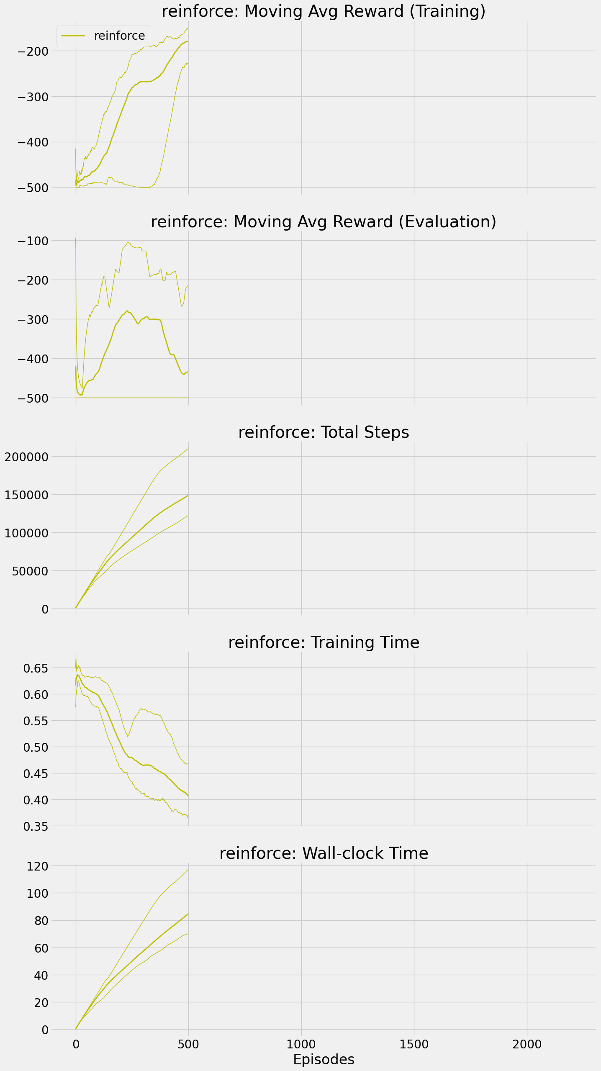
실행 결과
시드 | 12 | 34 | 56 | 78 | 90
소요시간(s) | 49 | 56 | 53 | 57 | 84
종료 에피소드 | 499 | 499 | 499 | 499 | 4996
종료 조건 | 목표 에피소드 달성 | 목표 에피소드 달성 | 목표 에피소드 달성 | 목표 에피소드 달성 | 목표 에피소드 달성

Slide 22
Thank you

